Slide 1
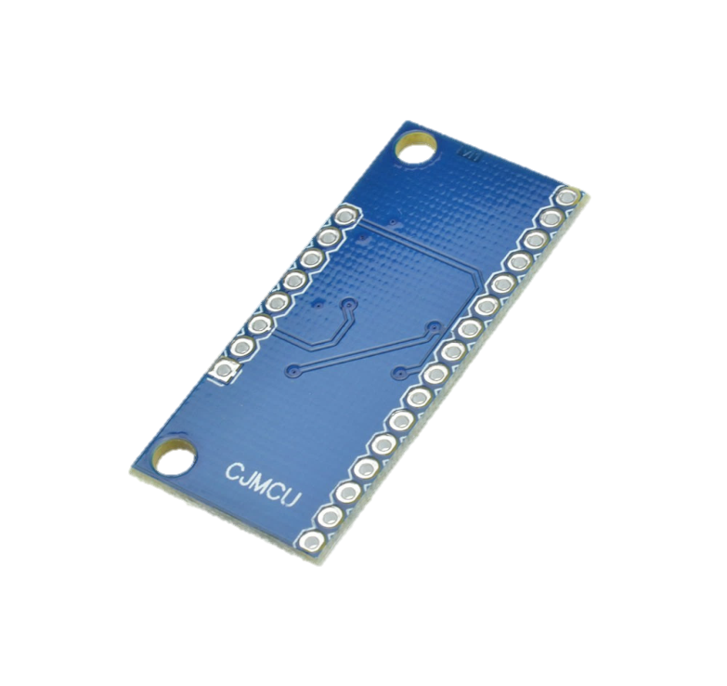
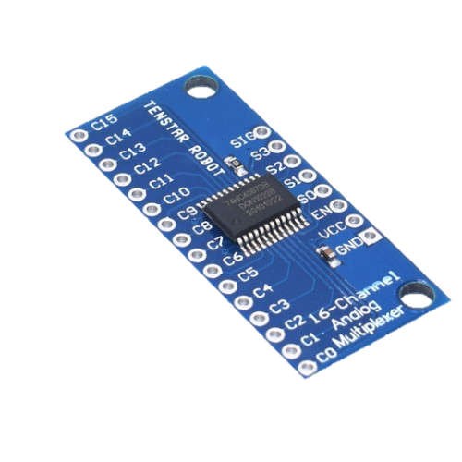
Multiplekseri
Multiplekser, često u oznaci MUX, je digitalni preklopnik – tj. kolo koje omogućava da se jedan od n izvora podataka logički povežu na zajedničko odredište. Multiplekser ima veći broj ulaza za podatke, jedan ili više selekcionih ulaza i jedan izlaz. Vrednost selekcionih ulaza određuje (tj. bira) jedan od ulaza za podatke čija se vrednost, u datom trenutku, prenosi na izlaz. Multiplakser se sastoji iz jednog izlaza, n selekcionih ulaza I 2^{n} ulaza za podatke.

Slide 2
Simboli Multipleksera
Za primer je data slika multipleskera 2-u-1
Grafički simbol
Analogija sa elektromehaničkim preklopnikom
Tabela istinitosti
logička mreža
realizacija pomoću transmisionih gejtova

Slide 3
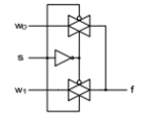
Multiplekser 2-u-1
Po grafickom simbolu multipleksera 2-u-1 saznajemo da,ako je s=0,izlaz multipleksera ce biti f=w₀ ,a ako je s=1, izlaz multiplaksera je f=w₁.
Multiplekser 2‐u‐1 je po funkciji analogan elektro‐mehaničkom dvo‐položajnom prekidaču, kod kog signala “s” upravlja položajem preklopnika.
Funkcija multipleksera 2‐u‐1 opisana je tabelom istinitosti na osnovu koje lako možemo izvesti logički izraz oblika suma‐proizvoda: f=s`w₀ + sw₁.
Ovom izrazu odgovara logička mreža sa ove slike →
Na Slici je prikazano kako se multiplekser 2‐u‐1 može realizovati pomoću transmisionih gejtova.

Slide 4
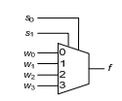
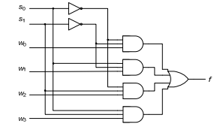
Multiplekser 4-u-1
Na slici je prikazan multiplekser sa 4 ulaza za podatke (w₀,w₁,w₂,w₃) I dva selekciona ulaza s₁ I s₀.
Tabela istinosti za multiplakser 4-u-1 izgleda ovako → Multiplekseru 4-u-1 odgovara sledeci izraz :
_ _ _ _
f=S₁S₀w₀ + S₁S₀w₁ + S₁S₀w₂ + S₁S₀w₃
Multiplekseru 4-u-1 odgovara logička mreža sa slike →

Slide 5
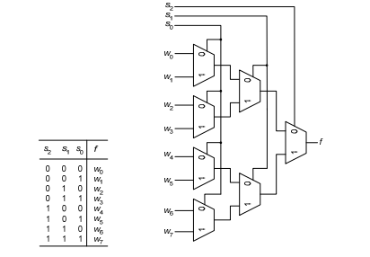
Multiplekser 8-u-1
Ovo je realizacija multipleksera 8-u-1 pomocu multipleksera 2-u-1

Slide 6
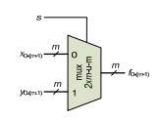
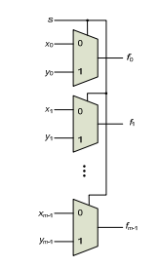
Multiplekser 2xm-u-m
Na slici je prikazan grafički simbol multipleksera 2xm‐u‐m.
Ovaj simbol na kompaktan način predstavlja strukturu od m paralelno povezanih multipleksera sa slike →
Pomoću multipleksera 2xm‐u‐m omogućen je izbor jednog od dva m‐bitna podatka. U opštem slučaju, multiplekser kxm‐u‐m sastoji se iz m multipleksera k‐u‐1 sa zajedničkim selekcionim ulazima.

Slide 7
Kraj
Milan Krnić II-4

